Slide 1


自工序-漏斗外进漏斗内如何做准“N”
过去销售售前如何做“N”的？
现在销售售前要如何做“N”？
售前
销售
N 为什么不准
销售
线索满足进漏斗条件
创建报价单
（CRM）
获取配置器清单
（ECP）
显示该项目对应的配置清单
（ECP）
覆盖现有产品（ECP）
保存至CRM（ECP）
获取客户需求
线索满足进漏斗条件
售前缺少在漏斗外进漏斗内时对“产品清单做准的”要求、标准、指导，存在根据历史项目产品清单简单调整，只匹配上总金额就提交的情况
获取客户需求
配产品清单（产品配置器）
分享产品报价清单单
（产品配置器）
产品清单只能由售前配置，CRM系统项目与ECP系统项目一对一匹配
售前
配产品清单（产品配置器）
创建报价单
（CRM）
如何做准 N
售前按照做准“N”的质量标准与操作指导，配置清单
项目漏斗进漏斗内时，需要明确产品清单中的产品系列
不同的预测类别，有最低的清单准确度要求
当预测类别发生变化时，清单可信度要及时提升。
分享产品报价清单单
（产品配置器）
获取配置器清单
（ECP）
销售存在根据ECP系统里，使用历史存留的产品报价清单，简单修改，只要匹配上总金额，就提交的情况，同时在漏斗外进漏斗内环节缺少检查产品清单的机制
打分项分类 | 序号 | 打分项 | 自评打分 | 自评打分依据 | 权重 | 打分结果 | 检查依据
项目预算 | 1 | 预研金额 | 3 | 5 分 - 项目相关的价格及竞争情报，历史采购价格及竞争价格准确输入； | 20% | 0.6 | 以销售判断为准
 |  |  |  | 4 分 - 项目相关的价格及竞争情报输入，缺 1 项相关预算可信；
 |  |  |  | 3 分 - 其他。
技术路线级 | 2 | 产品系列 | 3 | 5 分 - 所有产品系列均可以确定； | 20% | 0.6 | 5 分 - 技术路线已写进指标文件，决策者已经确定技术路线；
 |  |  |  | 4 分 - 产品系列 80% 以上可以确定； |  |  | 4 分 - 技术路线已基本确定，产品系列的定义：同一产品中功能相同、性能相近的列为一系列，要认证框式交换机；
 |  |  |  | 3 分 - 产品系列 50% 以上可以确定； |  |  | 78% 为同一（框式交换机）；
 |  |  |  | 0 分 - 其它。 |  |  | 3 分 - 其它。
 | 3 | 产品型号 | 3 | 5 分 - 所有产品型号均可以确定； | 30% | 0 | 5 分 - 产品技术参数已写进指标文件，评估清单已写进指标文件；
 |  |  |  | 4 分 - 产品型号 80% 以上可以确定； |  |  | 4 分 - 产品技术参数已写进指标文件，评估清单已写进指标文件；
 |  |  |  | 3 分 - 产品型号 50% 以上可以确定； |  |  | 3 分 - 产品技术参数和评估清单正在评估中。
 |  |  |  | 0 分 - 其它。
性能容量 | 4 | 产品数量 | 3 | 5 分 - 所有产品数量均可以确定； | 30% | 0 | 5 分 - 产品数量已写进指标文件；
 |  |  |  | 4 分 - 产品数量 80% 以上可以确定； |  |  | 4 分 - 产品数量已写进指标文件；
 |  |  |  | 3 分 - 产品数量 50% 以上可以确定； |  |  | 3 分 - 产品数量已写进指标文件；
 |  |  |  | 0 分 - 其它。 |  |  | 0 分 - 已经评估出产品数量。
自评可信度合计得分 |  |  |  |  |  | 24%
保存至CRM
（ECP）

Slide 2
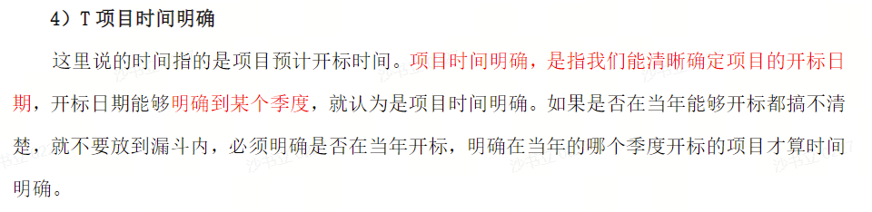
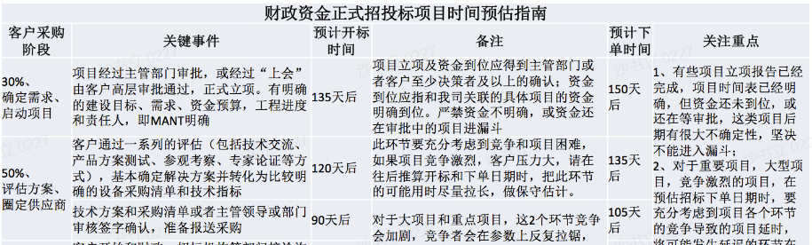
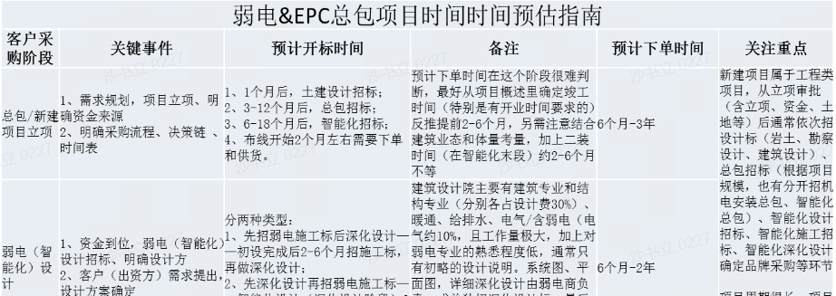
自工序-漏斗外进漏斗内如何做准“T”
过去销售是如何做“T”的？
现在销售要如何做准“T”？
开标时间
下单时间
要货时间
开标时间
下单时间
要货时间
漏斗外进漏斗内要求做准“3个T”：——开标时间、下单时间、要货时间
如何做准3个“T”
# | 3T | 项目分类 | 定义
1 | 要求到货时间 | 所有项目 | 以最终设备使用或者上线时间来倒推（客户希望货到现场的时间）
2 | 预计下单日期 | 所有项目 | “预计要货时间” 减去 SLA/EPC 系统里面下单流程结束的时间
3 | 预计开标日期 | 财政资金 / 标准政采项目 | 发出中标公告 / 中标通知书的时间 / 开标结果的时间，而不是投标时间
 |  | 弱电 & EPC 总包项目 | 弱电商和我司或者我司代理商签订合同的时间
 |  | ICT & 投融资项目 | 投资方或者投资方指定的垫资渠道和我司或者我司代理商签订合同的时间
 |  | 中大企业集采框架 OC 子项目 | PO 单生产的时间
 |  | 金融行业框架 OC 子项目 | PO 单生产的时间
开标时间：进漏斗内仅要求预计开标时间明确，到季度即可进漏斗
下单时间：根据项目类型，采用正推法，按客户采购流程估算。或用倒推法，按客户最晚要货时间倒推估算。下单时间估算，要考虑不同类型，如政采类、EPC、投融资等
要货时间：对漏斗外进漏斗时，要货时间没有明确要求

